Slide 1


TÌNH HÌNH SỨC KHỎE BỆNH TẬT
TRẺ EM VIỆT NAM
PGS.TS. Vũ Minh Phúc

Slide 2
NỘI DUNG
Giới thiệu
Tình hình sức khỏe của trẻ em Việt nam
Tình hình bệnh tật ở trẻ em Việt nam
Tình hình mạng lưới nhi khoa ở Việt nam

Slide 3
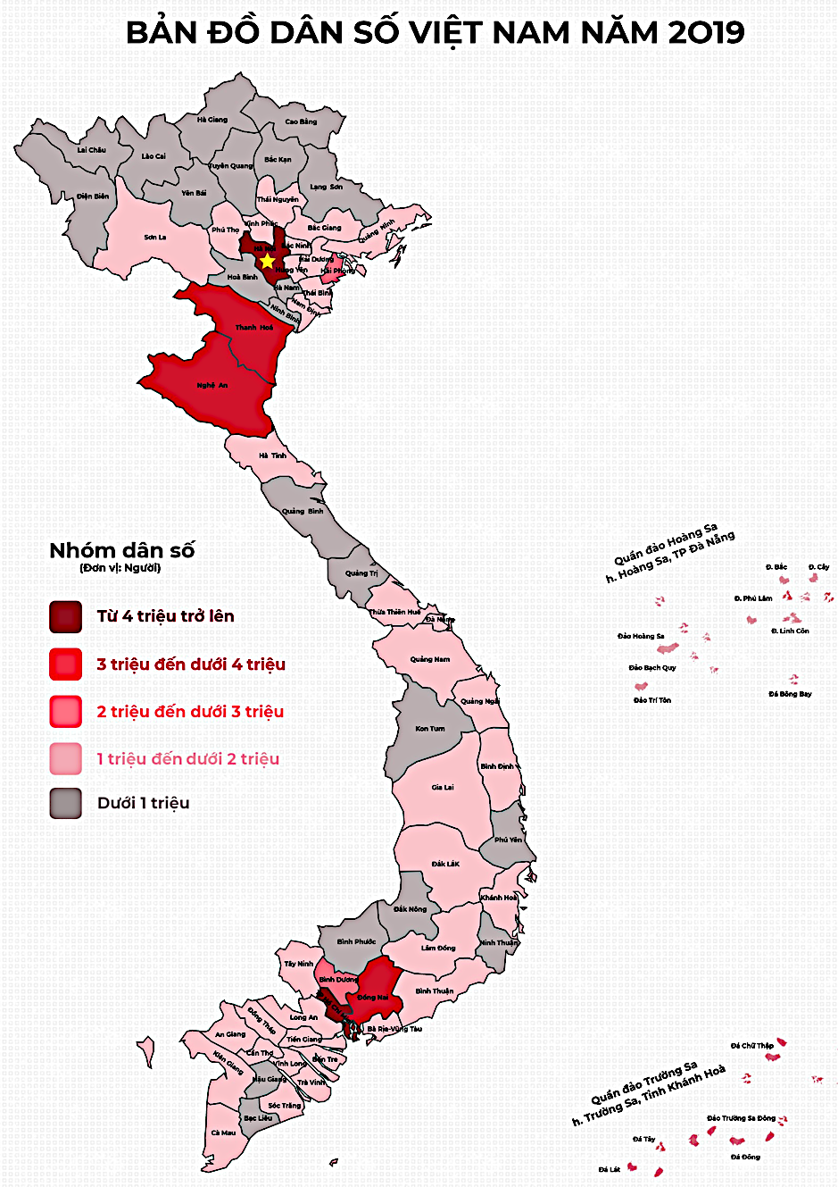
1. GIỚI THIỆU
- Diện tích: 333.000 km² (hàng 65 thế giới)
Biên giới: 4.640 km
58 tỉnh và 5 thành phố
Dân số tính đến 0 giờ 01-04-2019: 96.208.894 người
thành phố: 34,4% ; nông thôn: 65,6%
Xếp hạng thứ 15 thế giới, thứ 3 ASEAN
54 dân tộc
Mật độ dân : 290 người/km²
TP. HCM : 4.363 người/km²
Hà nội : 2.398 người/km²
Nam/nữ = 99,1/100 (nam 49,8%; nữ 50,2%)
Thành phố : 96,5/100
Nông thôn : 100,5/100

Slide 4
1. GIỚI THIỆU
Tỉ suất sanh: 2,09 con/phụ nữ
Thành phố: 1,83 con/phụ nữ; nông thôn: 2,26 con/phụ nữ
Tp. HCM thấp nhất 1,39 con/phụ nữ; Hà tĩnh cao nhất 2,83 con/phụ nữ
Tỉ lệ tăng dân số tự nhiên: 1,14%
Tỉ lệ tử vong: 6,8‰
Tỉ lệ tử vong ở trẻ em: 14‰ (< 1 tuổi); 21‰ (< 5 tuổi)
Tỉ lệ người > 15 tuổi biết chữ: 95,8%
Tuổi thọ trung bình 73,6 tuổi: nam 71 tuổi; nữ 76,3 tuổi
GDP bình quân đầu người 2019: 2.800 USD
Chi ngân sách y tế hàng năm: 8% ngân sách nhà nước
cao hơn so với thế giới

Slide 5
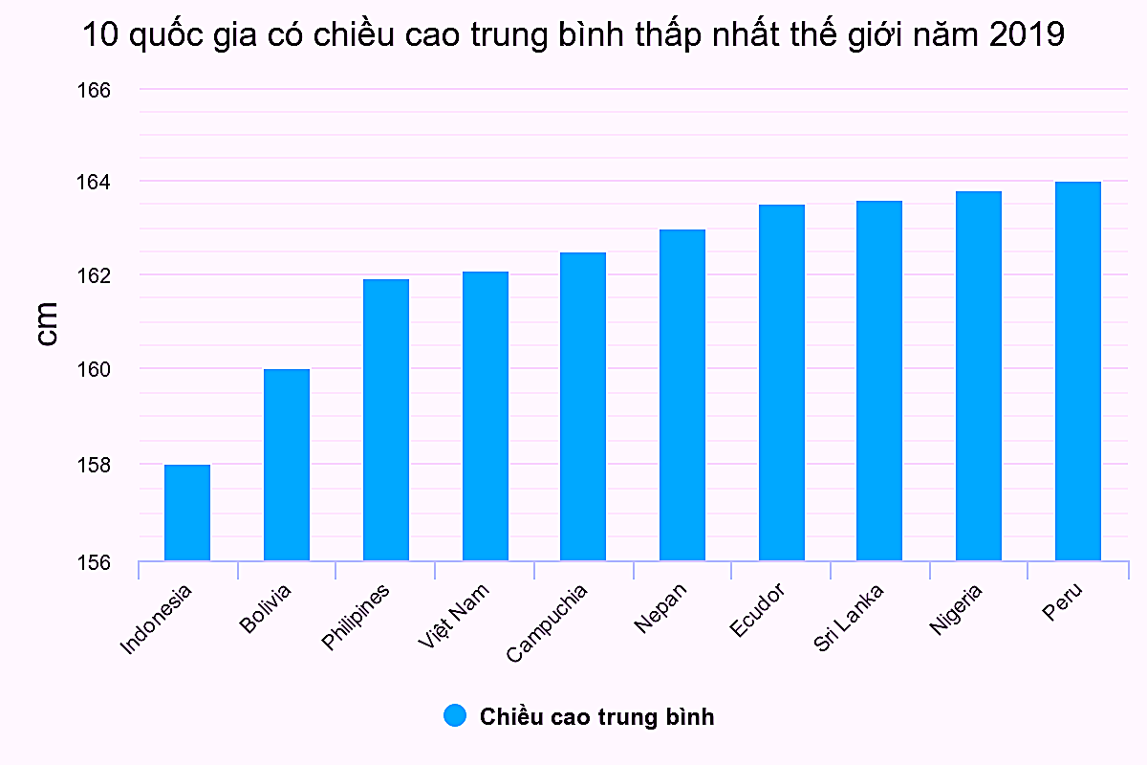
2.TÌNH HÌNH SỨC KHỎE TRẺ EM
Trẻ em Việt nam hiện nay so với Âu Mỹ thì còn thấp hơn (theo WHO)
- 14,5 cm ở nam
- 10,7 cm ở nữ
Tỉ lệ tiêm chủng theo chương trình quốc gia: 80-96%

Slide 6
3.TÌNH HÌNH BỆNH TẬT Ở TRẺ EM
3.1. Mô hình bệnh tật trong cộng đồng
vừa giống nước đang phát triển, vừa giống các nước đã phát triển
Bệnh ở nước đang phát triển:
- SDD (24% trẻ < 5 tuổi, 7% SDD bào thai)
- nhiễm trùng và ký sinh trùng
Bệnh ở nước đã phát triển:
- béo phì: thành phố 41-50%, nông thôn 15,3%
- dị tật bẩm sinh: 41.000 trẻ sơ sinh/năm
- tai nạn, ngộ độc
- bệnh mạn tính, bệnh chuyển hóa
- bệnh ung thư, bệnh miễn dịch và dị ứng
Các bệnh thường gặp: nhiễm trùng hô hấp, nhiễm trùng đường ruột, SXH, tay chân miệng, SDD, sốt rét
chiều cao cân nặng chủ yếu phụ thuộc vào nuôi dưỡng trong 3 năm đầu đời

Slide 7
3.TÌNH HÌNH BỆNH TẬT Ở TRẺ EM
3.1. Mô hình bệnh tật trong cộng đồng
Vẫn còn các ca bệnh trong chương trình TCMR
- bạch hầu
- ho gà
- uốn ván
- sởi
- lao

Slide 8
3.TÌNH HÌNH BỆNH TẬT Ở TRẺ EM
3.2. Tình hình bệnh tật trong bệnh viện
Các bệnh có thể tiêm chủng được giảm hẳn.
SDD nặng Kwashiokor, Marasmus gần như mất hẳn
Bệnh nhiễm trùng hô hấp tỷ lệ mắc cao, tỉ lệ tử vong giảm. Tụ cầu phổi, mủ màng phổi giảm hẳn.
Dịch bệnh hằng năm: SXH, tay chân miệng.
Bệnh lý chu sinh, sơ sinh, ngoại khoa, rối loạn chuyển hóa, nội tiết, di truyền tăng lên, dị tật bẩm sinh tăng lên

Slide 9
3.TÌNH HÌNH BỆNH TẬT Ở TRẺ EM
3.3. Tình hình tử vong trong bệnh viện
Các bệnh có tử vong cao nhất là:
- nhiễm trùng sơ sinh
- bệnh lý nhiễm trùng
- dị tật bẩm sinh
Tỉ lệ tử vong ở trẻ em trong BV: giảm nhiều 16% → 2,3%
< 1 tuổi 3,5%, < 5 tuổi 4,2%
Tỷ lệ chết trước nhập viện 24 giờ cao: 30-50 % tử vong trẻ em
Năng lực CBYT nhi khoa ở các tuyến cơ sở
Chuyển viện chưa an toàn

Slide 10
3.TÌNH HÌNH BỆNH TẬT Ở TRẺ EM
3.3. Tình hình tử vong trong bệnh viện
Tử vong ở sơ sinh chiếm 51% trường hợp tử vong, 50% trường hợp tử vong < 24 giờ trong BV.
Tỷ lệ tử vong SS: 3,7% trẻ sơ sinh sống.
Tỷ lệ tử vong chu sinh: 2,2% .
4 bệnh giảm tử vong tốt là
- SDD Kwashiokor, Marasmus : 32% → 2,4%
- Viêm não : 28% → 2,8%
- Tiêu chảy cấp : 25% → 0,5%
- TBS : 10% → < 1%
- Thấp tim : 2,9% → < 0,5%

Slide 11
4. TÌNH HÌNH MẠNG LƯỚI NHI KHOA
Nhi khoa cơ sở hoạt động không hiệu quả
- chăm sóc sức khỏe ban đầu
- nhi khoa dự phòng
- xử trí lồng ghép, xử trí cấp cứu
- phối hợp các tuyến
- chuyển viện chưa an toàn
- dịch vụ y tế, chất lượng phục vụ yếu kém
- số lượng BS nhi khoa chưa đủ
 Quá tải BV nhi tuyến trung ương

Slide 12
Thank you !

